Slide 1
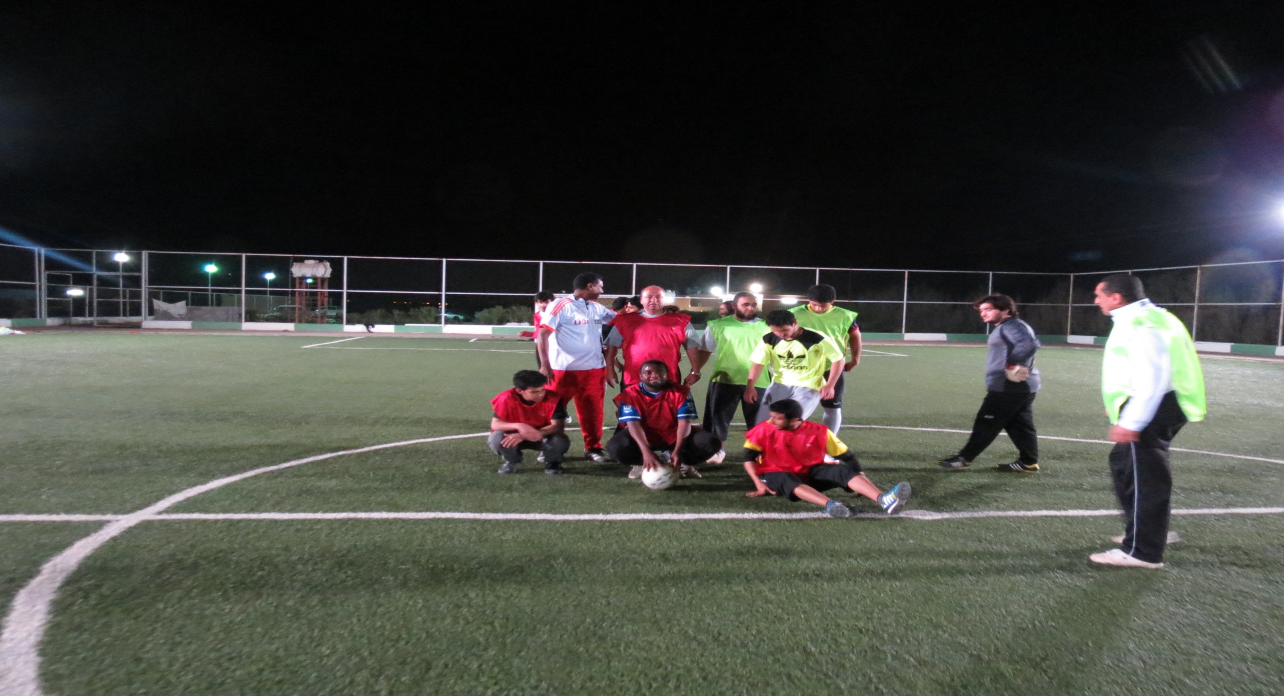
لجنة الأنشطة الطلابية تقييم معسكر تدريبي
لمنسوبي الكلية استعداداً لكأس الجامعة

Slide 2
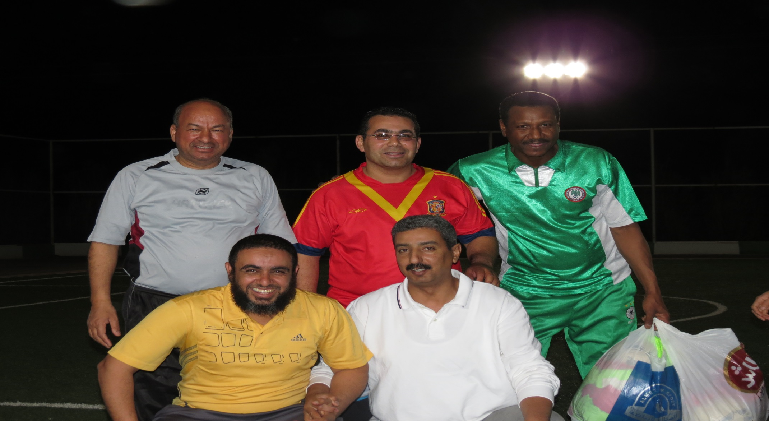
لجنة الأنشطة الطلابية تقييم معسكر تدريبي
لمنسوبي الكلية استعداداً لكأس الجامعة

Slide 3
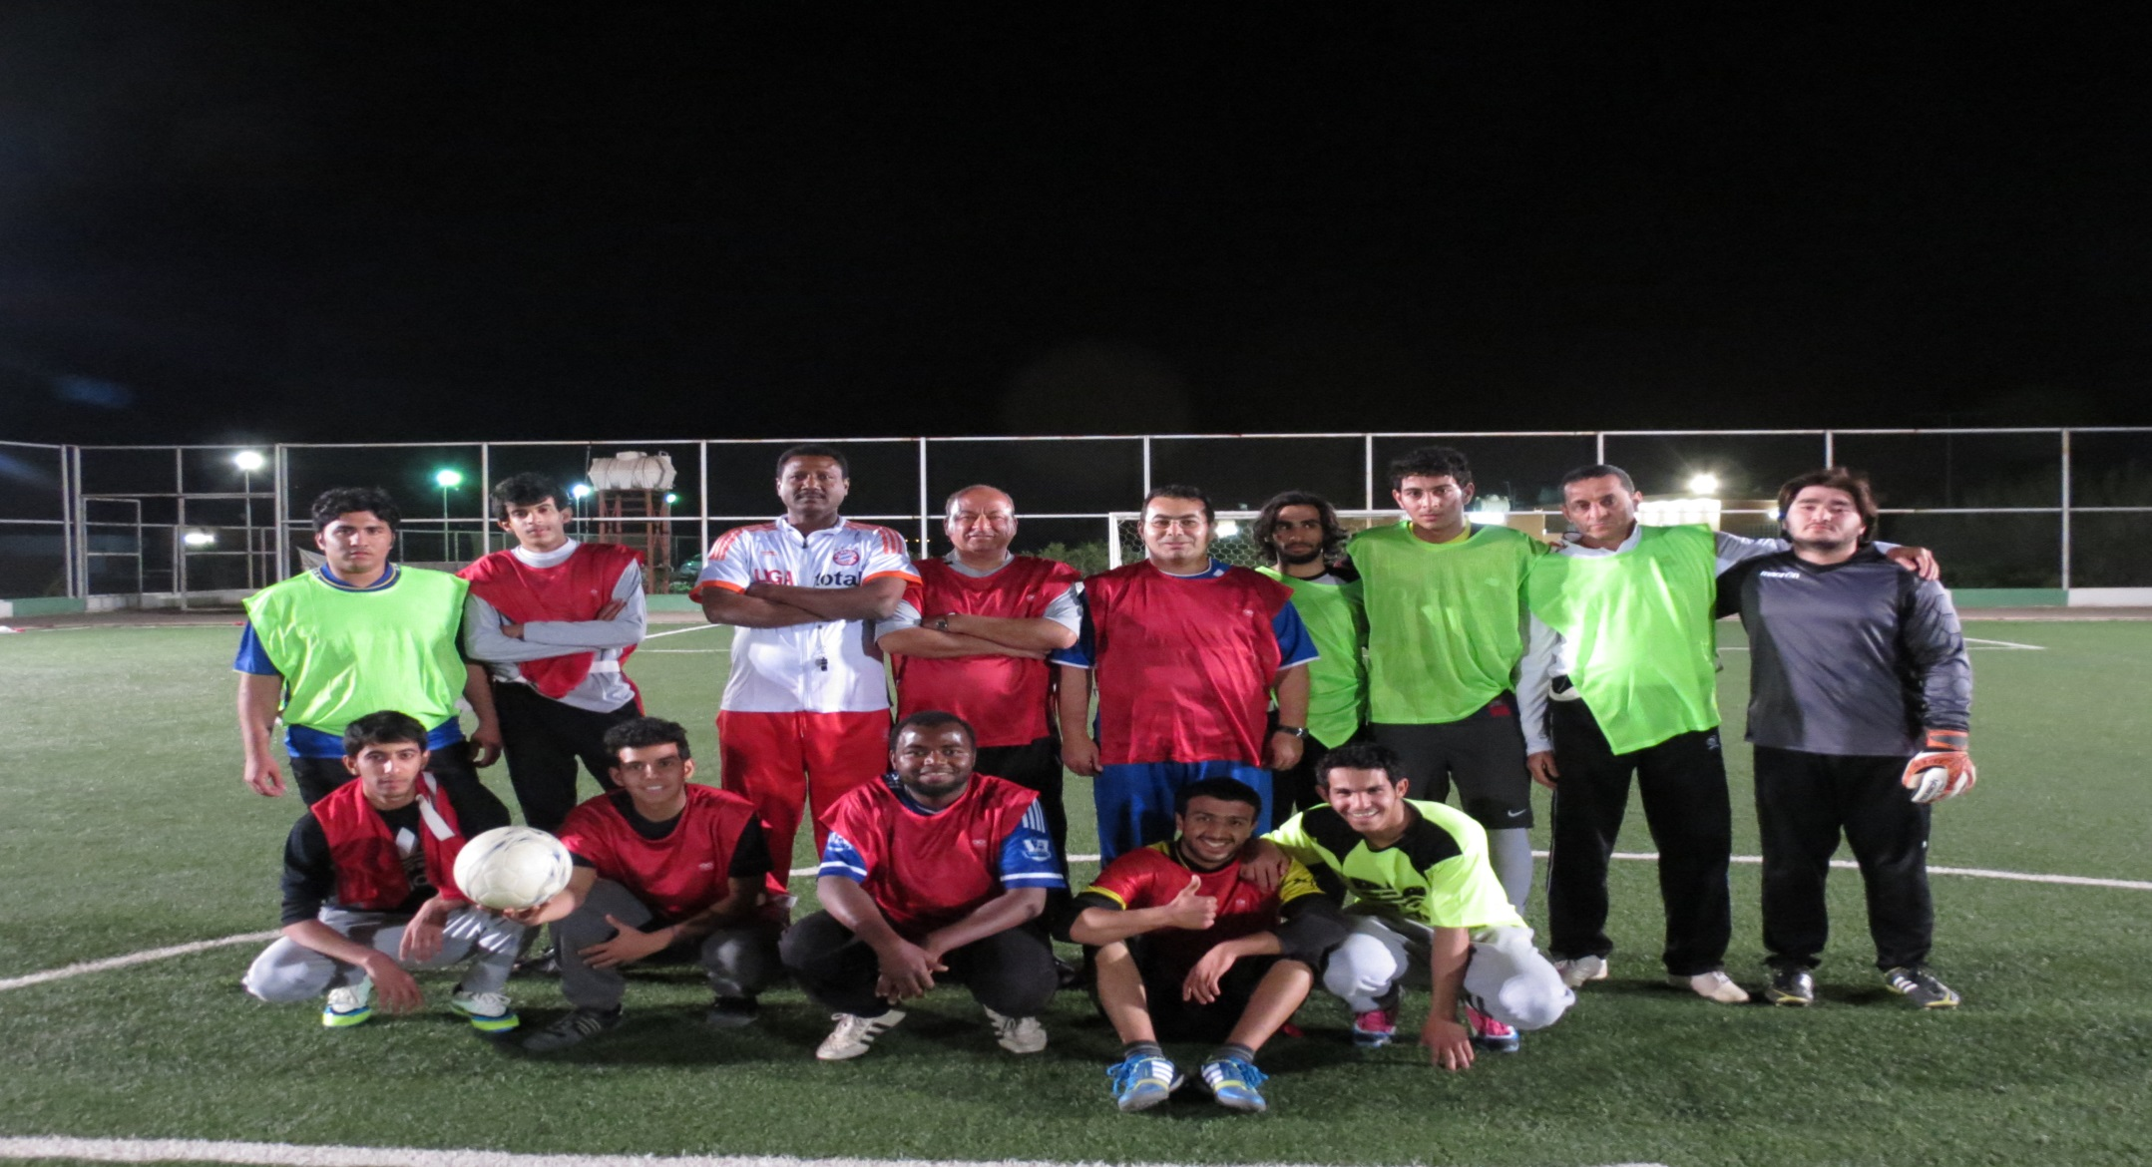
لجنة الأنشطة الطلابية تقييم معسكر تدريبي
لمنسوبي الكلية استعداداً لكأس الجامعة

Slide 4
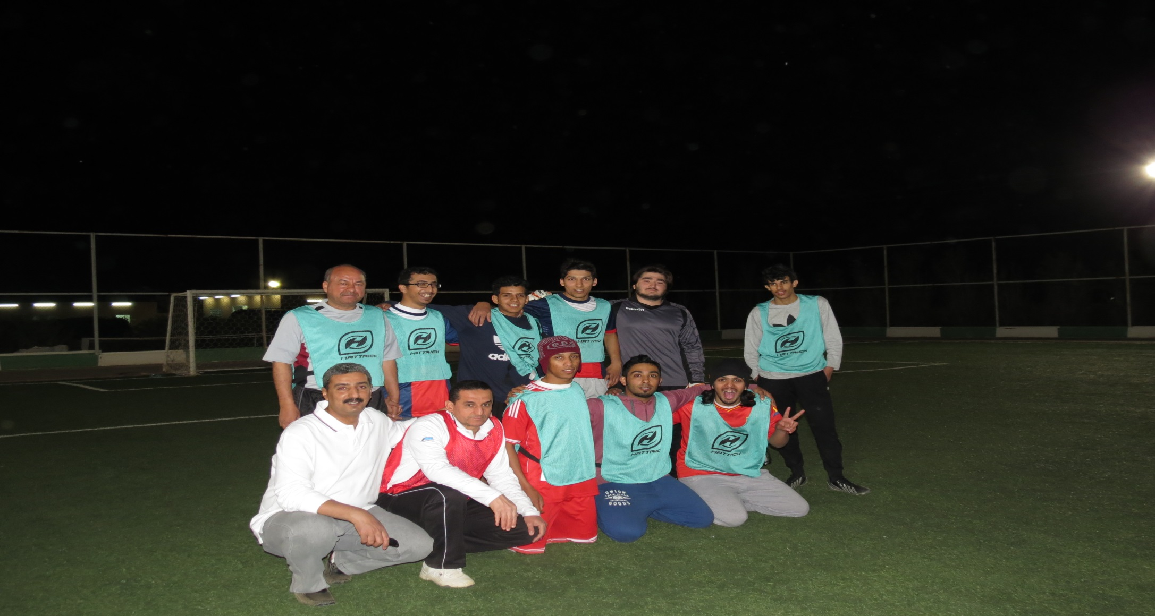
لجنة الأنشطة الطلابية تقييم معسكر تدريبي
لمنسوبي الكلية استعداداً لكأس الجامعة

Slide 5
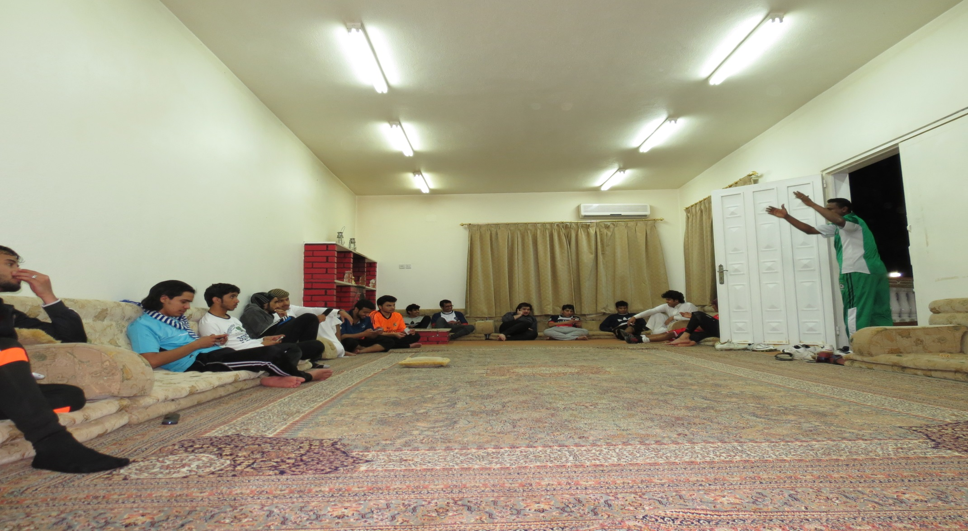
لجنة الأنشطة الطلابية تقييم معسكر تدريبي
لمنسوبي الكلية استعداداً لكأس الجامعة

Slide 6
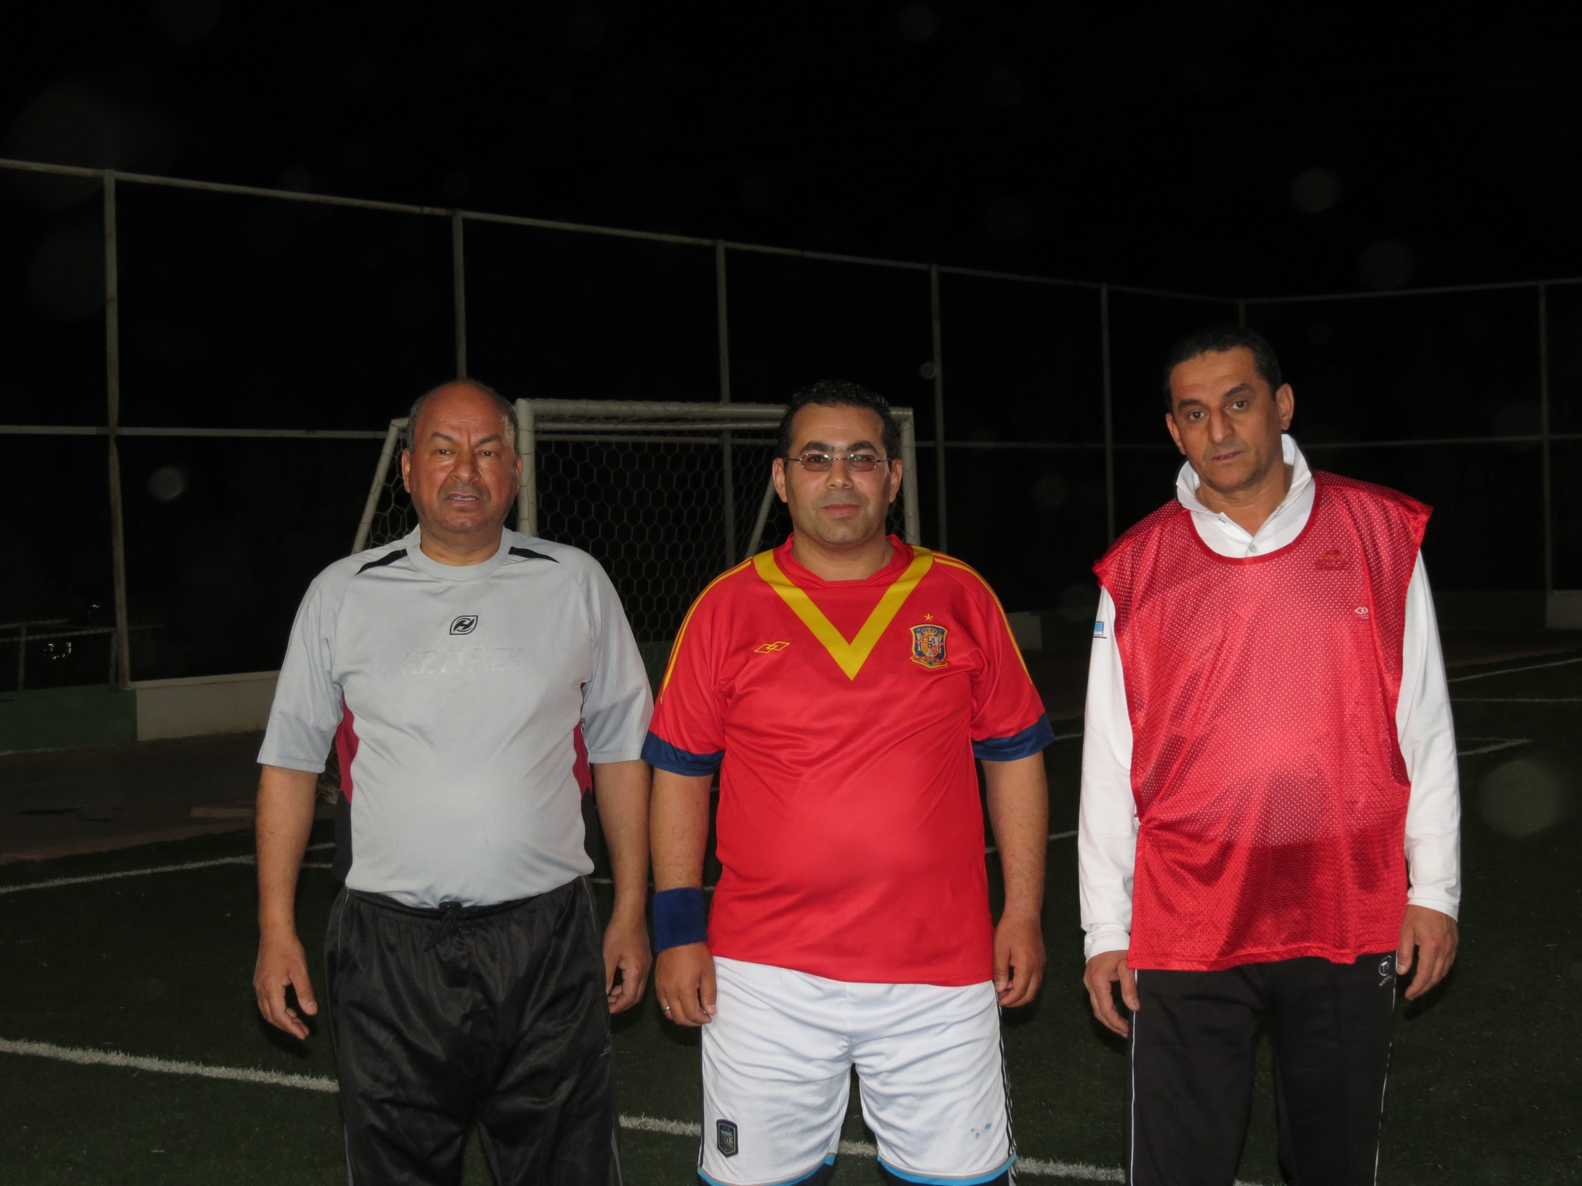
لجنة الأنشطة الطلابية تقييم معسكر تدريبي
لمنسوبي الكلية استعداداً لكأس الجامعة

Slide 7
إعلان
تعلن عمادة شؤون الطلاب عن
مسابقة معالي مدير الجامعة
لحفظ القرآن الكريم
الشروط و التسجيل لدي أمين النشاط
أ.أحمد ياسين
آخر موعد للتسجيل 1435/5/5 هـ

